Slide 1
English Grade 6
Lesson 2 I Have a Cold
4th Period 30-31

Slide 2
Let’s Review
노래를 들으며 가사를 읽어봅시다

Slide 3
노래 가사에서 읽은 표현을 찾아 보세요.
1. I have a fever.
2. I have a stomachache.
3. I have a cold.

Slide 4
노래 가사에서 읽은 표현을 찾아보세요.
1. Take this medicine and drink warm water.
2. Take this medicine and get some rest.
3. Drink warm water and go to bed early.

Slide 5
Learning Point
1
아픈 곳을 묻고 답하며 지시하는 대화 읽고 이해하기
2
아픈 곳을 나타내는 문장 쓰기
3
두 문장을 연결하여 지시하는 문장 쓰기

Slide 6
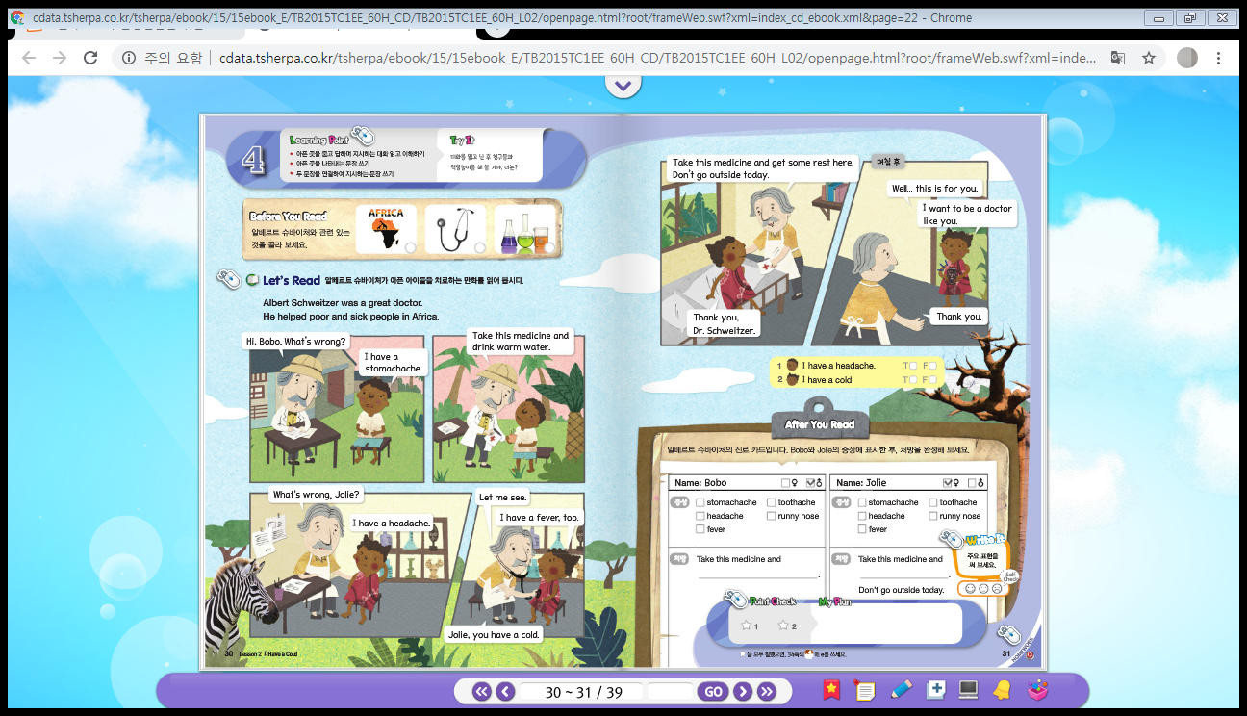

Slide 7
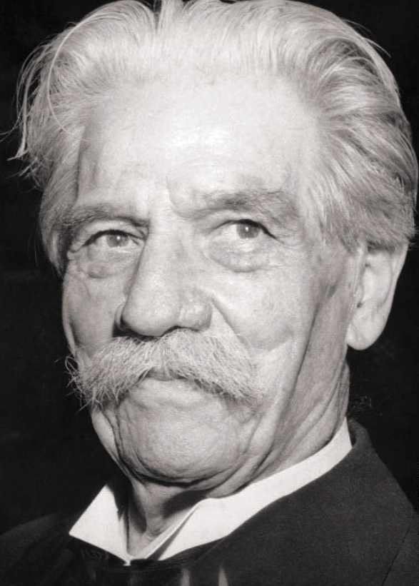
Before You Read
Albert Schweitzer (1875~1965)
의료봉사 (Lambaréné, Gabon)
노벨 평화상 수상(1952)
사진출처: 다음백과 https://100.daum.net/encyclopedia/view/b12s4354a)
V
V

Slide 8
Let’s Read (Look and Think)

Slide 9
Let’s Read (Listen and Read)

Slide 10
Let’s Read (Read and Check)
1. I have a headache. T F
2. I have a cold. T F

Slide 11
Read and Comprehend
Hi, Bobo. What’s this?
Hi, Bobo. What’s wrong?

Slide 12
Read and Comprehend
I have a headache.
I have a stomachache.
I have a fever, too.

Slide 13
Read and Comprehend
and go to school
and get some rest here
a teacher
a doctor

Slide 14
Let’s Read (Read Aloud)

Slide 15
Let’s Read (Read Aloud)

Slide 16
Let’s Read (Read Aloud)

Slide 17
Let’s Read (Read Aloud)

Slide 18
After You Read
V
V
V
drink warm water
get some rest here

Slide 19
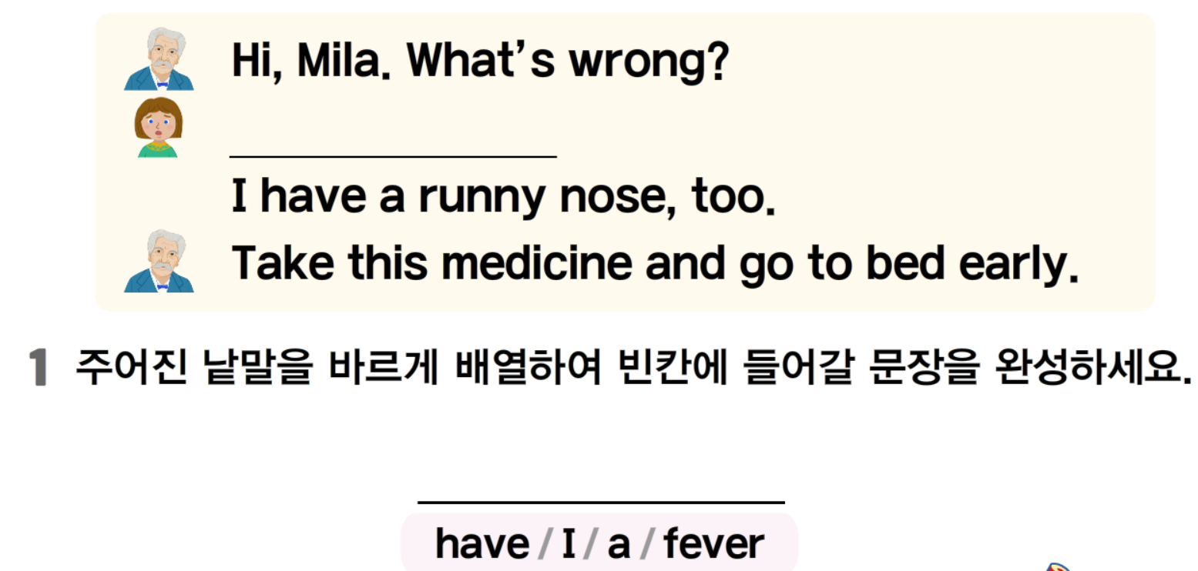
Point Check

Slide 20
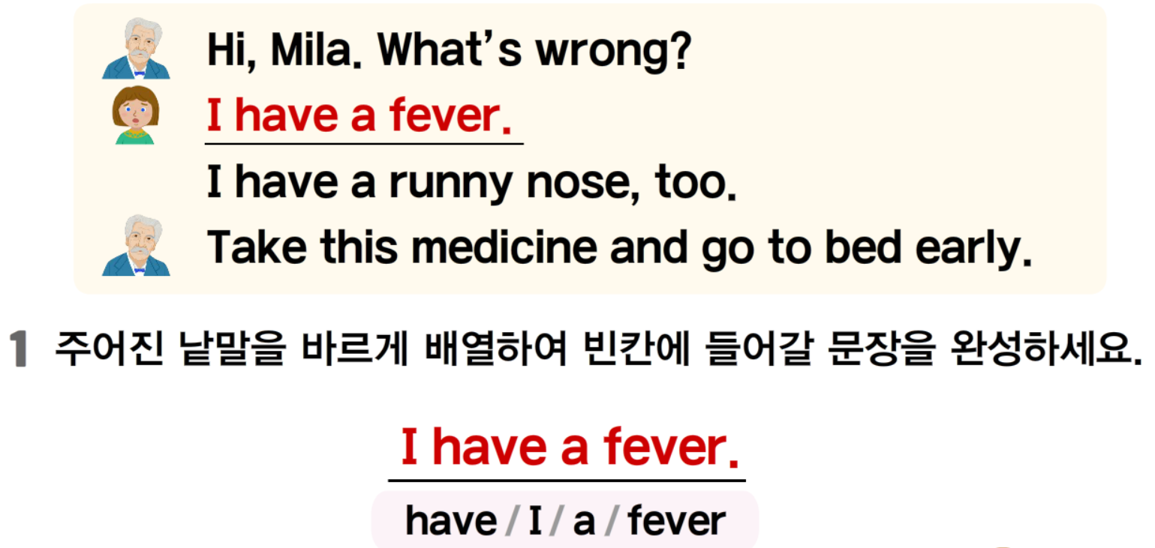
Point Check

Slide 21
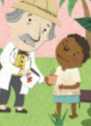
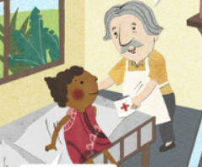
Review
What’s wrong?
I have a stomachache.
Take this medicine
and get some rest here.

Slide 22
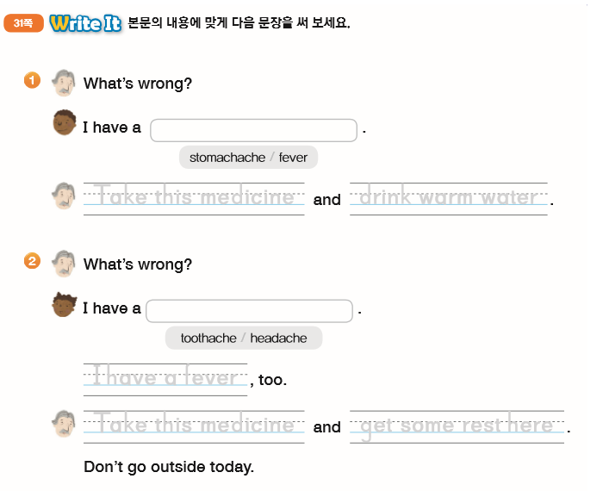
Your Work
다음 문장을 완성하여
공책에 써 봅시다.

Slide 23
이 영상에 사용한 교과서의 지문, 삽화, 음원, 영상 등
모든 교과서 자료는 (주)천재교육에 저작재산권이 있습니다.
이 영상의 저작재산권은 제작자에게 있습니다
이 영상은 각 초등학교에서 수업에 사용할 수 있습니다.
이 외의 방법과 목적으로 이 영상을 사용하거나
일부 또는 전부를 저장 장치에 저장하거나,
일부 또는 전부를 다른 자료에 사용하는 것은
저작권법에 위배될 수 있음을 알려드립니다

